Slide 1
Bİlgİ Sosyal Kuluçka Merkezİ

Slide 2
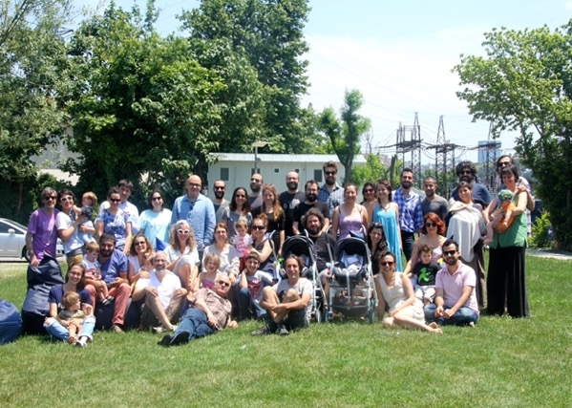
Sİvİl Toplum Çalışmaları Merkezİ
STK Eğitim ve Araştırma Birimi 2003
Geçlik Çalışmaları Birimi 2006
Çocuk Çalışmaları Birimi 2007
Sosyal Projeler ve STK Yönetimi Yüksek Lisans Programı 2014
Bilgi Sosyal Kuluçka Merkezi 2014

Slide 3
Sosyal Kuluçka Merkezi hak temelli çalışan Sivil Toplum Kuruluşları ve Yurttaş girişimlerinin kapasite gelişimlerini desteklemete. Sosyal Kuluçka Merkezinden hizmet alabilimek için 4 kriter bulunmakta.
Kar amacı gütmemek
Hak temelli çalışmak
İstanbul’da bulunmak
Sosyal bir sorunu yenilikçi bir yöntemler çözmeye çalışmak.

Slide 4
Kapasİte Gelİşİmİ
Kaynak seliştirme (Gönüllü ve Finans)
İletişim ve ağ geliştirme
Proje ve Etkinlik planlama uygulama
Yapı/Örgüt yönetimi
Savunuculuk

Slide 5
Sosyal Kuluçka Merkezİnİn Sağladığı hİzmetler
Ofis alanı
Eğitim ve Atölyeler
Mentorluk
Danışmanlık
Pro bono uzman gönüllü desteği
Akademik destek
Pro bono hukuk desteği
Ağ kurma
Akademik destek
Fon desteği
Ulaşım desteği

Slide 6
Atölye ve EğİTİMler
 | Her ayın ilk Ctesi günü 10:00 - 17:00 | Her ayın ikinci Çarşamba günü 19:00 - 22:00 | Her ayın ikinci Cuma günü 19:00 - 22:00 | Her ayın dördüncü Çarşamba günü 19:00 - 22:00 | Her ayın dördüncü Cuma günü 19:00 - 22:00 | Her ayın üçüncü Salı günü (19:00 - 21:00)
Şubat | Proje Yazma Eğitimi | Hukuki Destek Programı | Dernek Nasıl Kurulur | Sivil Toplumun Finansmanı I: Türkiye'de sivil toplumun finansman haritası | İç İletişim | Sivil Toplum yapısı ve sınırları
Mart | Örgüt Yönetimi Eğitimi | Sivil toplumun finansmanı II: Bireysel Bağış ve yenilikçilik | Sivil Toplumda Beraber Çalışma ve Ağ Kurma I | Sivil toplumun finansmanı III: Teknoloji aracılığıyla kitlesel fon olanaklarına ulaşım | Proje bütçesi oluşturma | Seçimler öncesi Türkiye sosyolojisi
Nisan | Dernekler için Muhasebe ve İdari İşler | Sivil toplumun finansmanı IV: Şirket Bağışlarını Harekete Geçirmek | Sivil Toplum ve Sosyal Medya I: Aktivistler İçin Sosyal Medya Araçları Haritası | Sivil Toplum ve Sosyal Medya II: Sivil toplum için Google Dokümanları kullanımı | Sivil Toplum ve Sosyal Medya III: Aktivistler için Sosyal Medyanın Püf Noktaları (Facebook ve Twitter) | Türkiye'de Çevre Hareketi
Mayıs | Gönüllülerle İşbirliği Sistemi Kurma | İzleme ve Değerlendirme Atölyesi | Sanal kampanyalar, sosyal medya ve püf noktaları | Yeni ceza kanunu, etkileri ve aktivizm | Sivil toplumda bir aktivizm metodu olarak haritalama | Türkiye AB İlişkileri
Haziran |  | Video çekimi ve montajlama | Podcast üretmek ve internet tabanlı radyo programı oluşturmak | Sivil toplumun finansmanı V: AB Fonları | Sivil Toplumda Beraber Çalışma ve Ağ Kurma II | Sivil Toplum, eşitlik ve özgürlük
Temmuz |  | Eğitim, öğrenme metodolojisi ve kolaylaştırıcılık | İnternet sitesi ve tasarım | Strateji oluşturma |  | Sosyal devlet ve sivil toplum

Slide 7
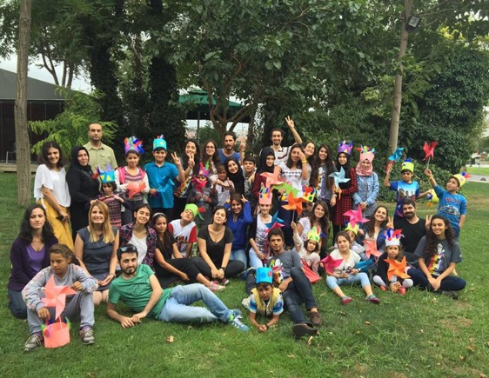
Kuluçka dışı kurumlara Sağlanan destekler
Ofis toplantı ve etkinlik salonu
Danışmanlık
Atölye ve eğitimler
Ağ kurma
Hackaton

Slide 8
İlk İkİ Dönem Sonunda Rakamlar
 | 1. Dönem | 2. Dönem | Toplam
Doğrudan desteklenen örgüt sayısı | 13 | 10 | 23
Devamlı desteklenen örgüt sayısı | 19 | 13 | 32
Atölye ve eğitim sayısı | 21 | 11 | 32
Atölye ve eğitimlere katılıan örgüt sayısı | 138 | 248 | 386
Atölye ve eğitimlere katılıan farklı örgüt sayısı | 21 | 104 | 125
Atölye ve eğitimlere katılıan katılımcı sayısı | 322 | 314 | 636
Kuluçka dışı kurumlara verilen imkanla (mekan-içerik-network) | 14 | 17 | 31
Mentorluk | 15 | 18 | 32

Slide 9
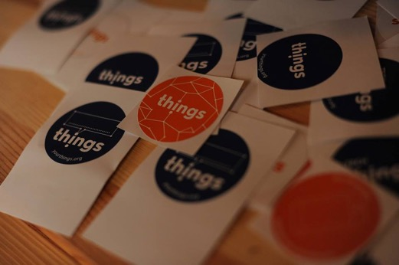
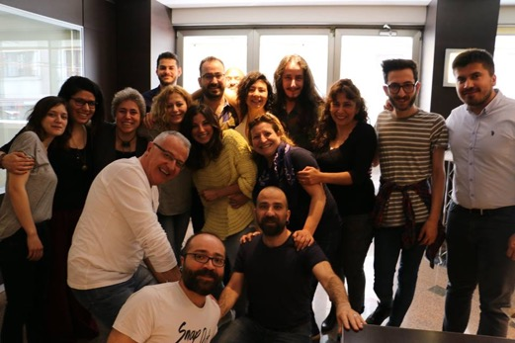
Sosyal Kuluçka İçİndekİ dİğer Projeler
Things
Anadolu Kuluçka

Slide 10
SosYal KuluçKa Merkezİnİn destekledİğİ Kurumlar
Atölye Istanbul, Babil Derneği (Bağımsız Araştırma, Bilgi ve İletişim Derneği), BildirirİZ, Bilim Kahramanları Derneği, Bomovu, Buğday Ekolojik Yaşamı Destekleme Derneği, Cinsel Şiddetle Mücadele Derneği, Coder Dojo Türkiye, Co-opinion, Çevre ve Kültür Değerlerini Koruma ve Tanıtma Vakfı (ÇEKÜL), Çözüm Alanı, Değişim Liderleri Derneği, Dönüşüm Derneği, Dut Ağacı Sosyal Bilim Araştırmaları ve Dayanışma Derneği, Eğitim Reformu Girişimi, Genç Avrupalılar Derneği, Genç Barış İnisiyatifi Derneği, Genç Başarı Eğitim Vakfı, Genç Yeryüzü Doktorları, Genç Yeşilay, Habitat Kalknma ve Yönetişim Derneği, Haliç Genç Yeşilay Kulübü, Hayata Destek İnsani Yardım Derneği, Hayata Renk Ver, Hazar Strateji Enstitüsü (HASEN), Herkes için Mimarlık, İhtiyaç Haritası, İklim için Ben de Varım Girişimi, İstanbul'a Çık!, İstanbul Fikir Araştırmaları Enstitüsü (İSFAM), İstanbul Hepimizin Girişimi, Kadının İnsan Hakları Yeni Çözümler Derneği, Kadınlarla Dayanışma Vakfı (KADAV), Kanserle Dans Derneği, Kanserli Çocuklara Umut Vakfı (KAÇUV), Karakutu Derneği, Kara Kutu Girişimi, Koruncuk Korunmaya Muhtaç Çocuklar Vakfı, Kültür Kenti Vakfı, Küresel Çevre Derneği, Kuzey Ormanları Savunması, Laz Enstitüsü, LİSTAG (Lezbiyen, Gey, Biseksüel, Trans, İnterseks Bireylerin Aileleri ve Yakınları Derneği), Martı Derneği, Mor Çatı Kadın Sığınağı Vakfı, Mavi Kalem Sosyal Yardımlaşma ve Dayanışma Derneği, Muhit, O Daha Çocuk Kampanyası – İstanbul, Mor Çatı Kadın Sığınağı Vakfı, Onar Dernek, Ortak Gelecek için Diyalog Derneği, Oy ve Ötesi, Porsuk Çayı Feylesofları Derneği, PS: Europe, RUSİHAK (Ruh Sağlığında İnsan Hakları Girişimi), Sağlıkta Genç Yaklaşımlar Derneği, Sivil Destek Grubu, Sivil Toplum için Destek Vakfı, Sulukule Gönüllüleri Derneği, Sokak Bizim Derneği, Sustainova Sürdürülebilirlik Danışmanlığı, Şehrine Ses Ver, Tarlabaşı Toplumunu Destekleme Derneği, Tayf Gençlik Girişimi, Trafikte Haklarım Derneği, Türkiye Avrupa Vakfı, Toplum Gönüllüleri Vakfı (TOG), Uluslararasi Af Örgütü, Uluslararası Hak Arama Derneği, Uluslararası Af Örgütü, Uluslararası Gençlik Aktiviteleri Merkezi Derneği, Uluslararası Şeffaflık Derneği, Ustamdan, Yaşasın Gençlik Derneği, Yaşayarak Öğrenme Merkezi (YAŞÖM), Yeniden Biz, Yeryüzüne Özgürlük Derneği, Yetenek Gelişim Platformu, YouthA.R.T., Youth for Understanding, WRI Türkiye Sürdürülebilir Şehirler

